Slide 1


面向网联自动驾驶的知识驱动多目标资源调配方法
温瑶
智能组
2022年12月18日

Slide 2



目录
CONTENTS
01
02
研究背景
问题建模
03
04
求解算法
问题讨论
1

Slide 3

PART 1
研究背景
2

Slide 4
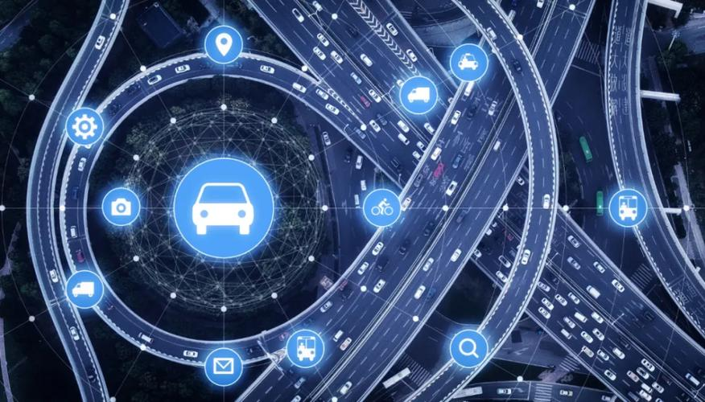
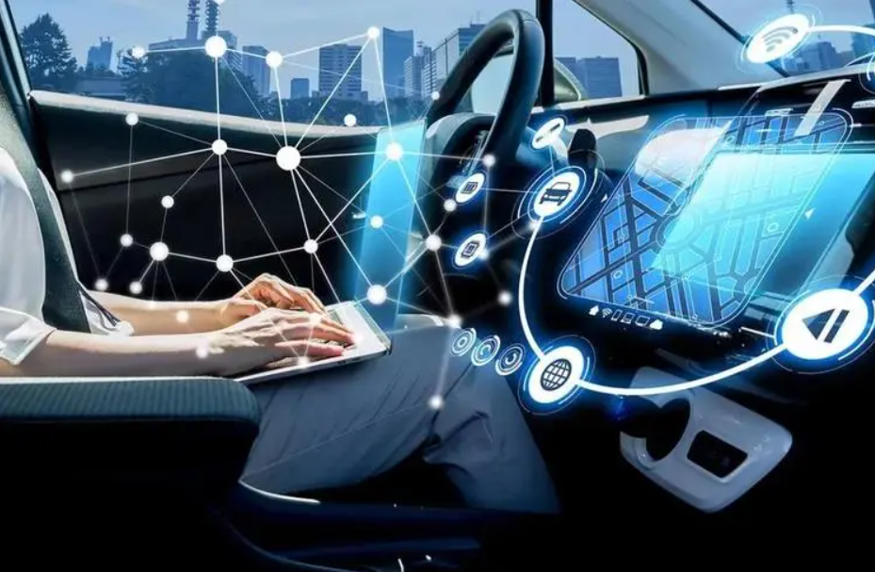
1.1
网联自动驾驶
计算需求大
自身计算资源匮乏
计算卸载
资源分配问题
低时延需求
3

Slide 5
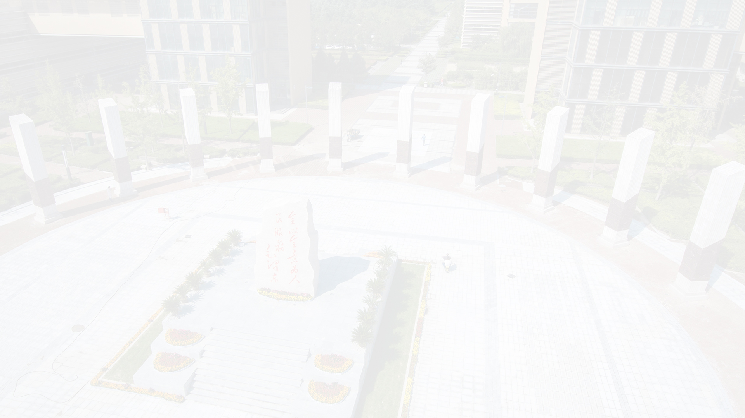


1.2
现有研究
现有资源调配优化方法的局限性
知识驱动
优化理论
（模型驱动）
神经网络
（数据驱动）
迭代次数多，在线处理时间长，时效性差
获取样本难度大、泛化性和可解释性不足
可解释性强、收敛速度快
4

Slide 6
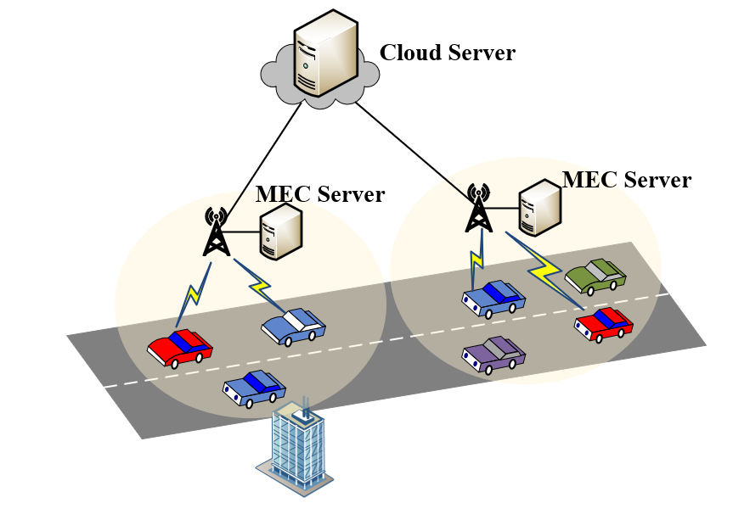
1.3
工作概述
解决同一基站覆盖下计算卸载的资源分配问题
卸载时延、卸载成本
多目标优化函数
传统算法推导封闭式解
传统算法架构+meta-learning
5

Slide 7
PART 2
问题建模
6

Slide 8
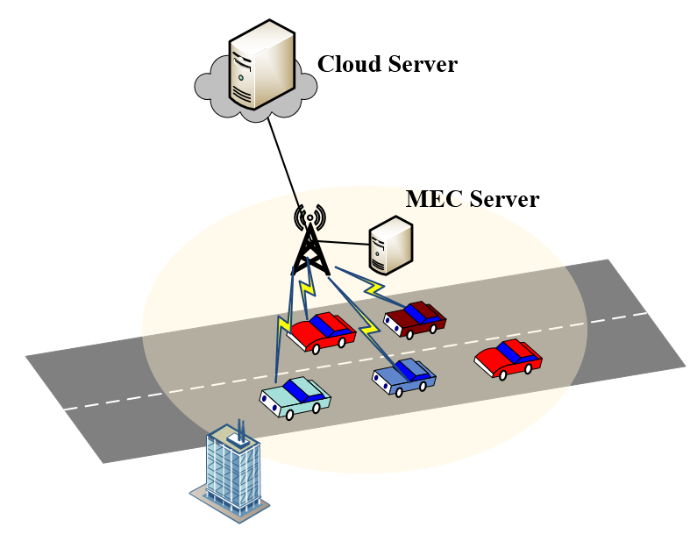
2.1
问题描述
多个车进行计算卸载的资源分配问题
场景描述：
1、同一个基站覆盖
2、n个车辆并行卸载任务
3、车辆携带任务类型：
有严格TTL（生存时间）任务
没有严格TTL任务
场景图
7

Slide 9
2.1
问题描述
多个车进行计算卸载的资源分配问题
优化指标：
卸载总时延T
卸载成本C
优化变量：
传输功率P
分配的带宽W
分配的计算资源f
场景图
8

Slide 10
2.1
问题描述
卸载时延
多目标优化函数
传统迭代算法
知识驱动
卸载成本
9

Slide 11
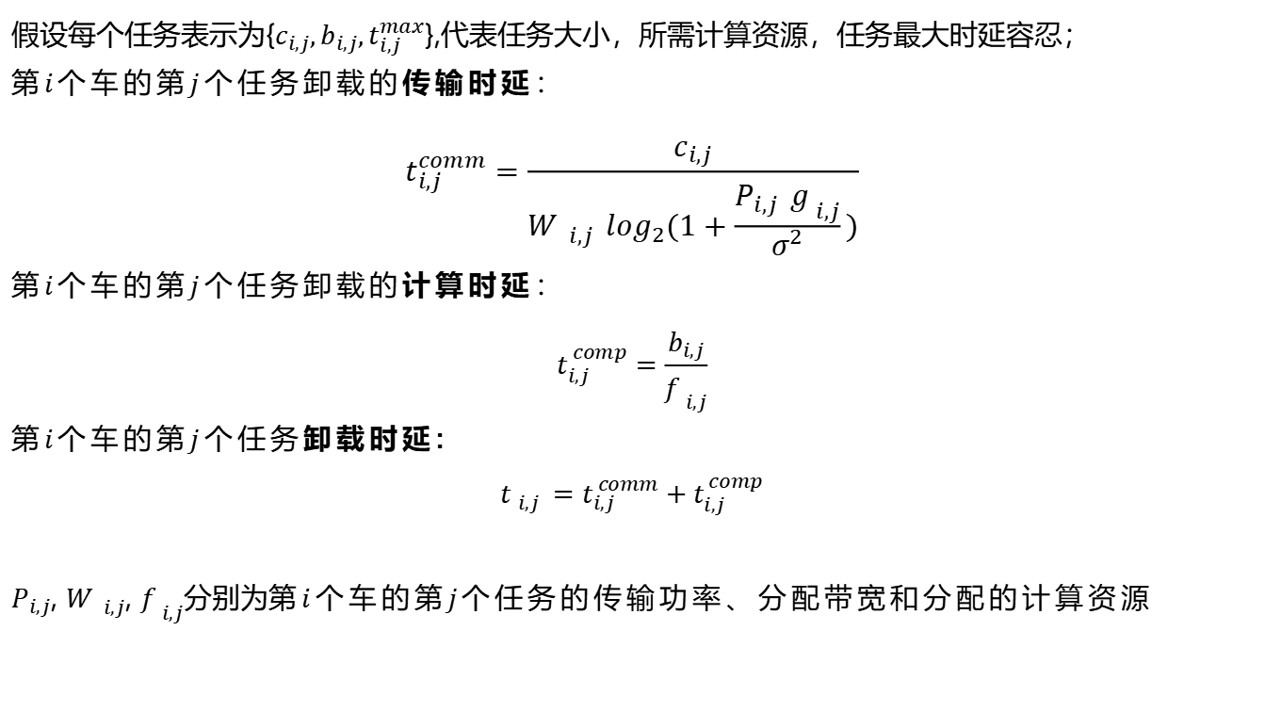
2.2
问题建模
01
时延模型
假设每个任务表示为{$c_{i,j},b_{i,j},t_{i,j}^{max}$},代表任务大小，所需计算资源，任务最大时延容忍；
第$i$个车的第$j$个任务卸载的传输时延：
$$t_{i,j}^{comm}=\frac{c_{i,j}}{{{W _{ i,j}^{ }}_{ }^{ }}_{ }\log_{2}(1+\frac{{{P_{i,j}}_{ }}^{ }{g_{ }}_{i,j}^{ }}{σ^{2}})}$$
第$i$个车的第$j$个任务卸载的计算时延：
$$t_{i,j}^{ comp}=\frac{b_{i,j}}{{f_{ }}_{i,j}^{ }}$$
第$i$个车的第$j$个任务卸载时延:
$${t _{i,j}^{ }}_{ }=t_{i,j}^{ comm}+t_{i,j}^{ comp}$$
$P_{i,j}$, $W _{ i,j}^{ }$, ${f_{ }}_{i,j}^{ }$分别为第$i$个车的第$j$个任务的传输功率、分配带宽和分配的计算资源
10

Slide 12
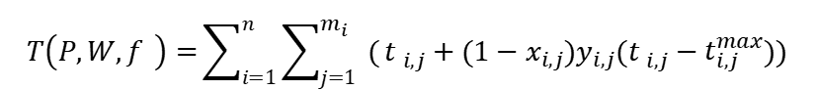
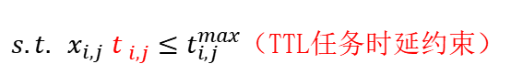
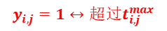
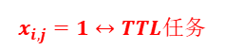
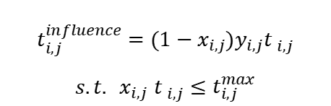
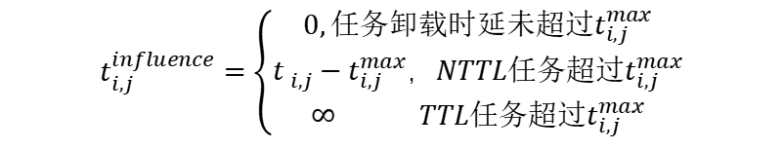
2.2
问题建模
01
时延模型
时延影响：
时延指标=卸载时延+时延影响：
$$t_{i,j}^{influence}=\left\{\begin{aligned}0,任务卸载时延未超过t_{i,j}^{max} \\ t _{i,j}^{ }−t_{i,j}^{max}，NTTL任务超过t_{i,j}^{max} \\ ∞ TTL任务超过t_{i,j}^{max}\end{aligned}\right.$$
$$x_{i,j}=1↔TTL任务$$
$$t_{i,j}^{influence}={(1−x}_{i,j})y_{i,j}t _{i,j}^{ }$$
$s.t. x_{i,j}$ $t _{i,j}^{ }≤t_{i,j}^{max}$
$$y_{i,j}=1↔超过t_{i,j}^{max}$$
时延影响
$$T\left(P,W,{f_{ }}_{ }^{ }\right)=\sum_{i=1}^{n}{\sum_{j=1}^{m_{i}^{ }}{ (}}{t _{i,j}^{ }+{(1−x}_{i,j})y_{i,j}(t _{i,j}^{ }−t_{i,j}^{max}))}$$
$s.t. x_{i,j}$ $t _{i,j}^{ }≤t_{i,j}^{max}$（TTL任务时延约束）
11

Slide 13
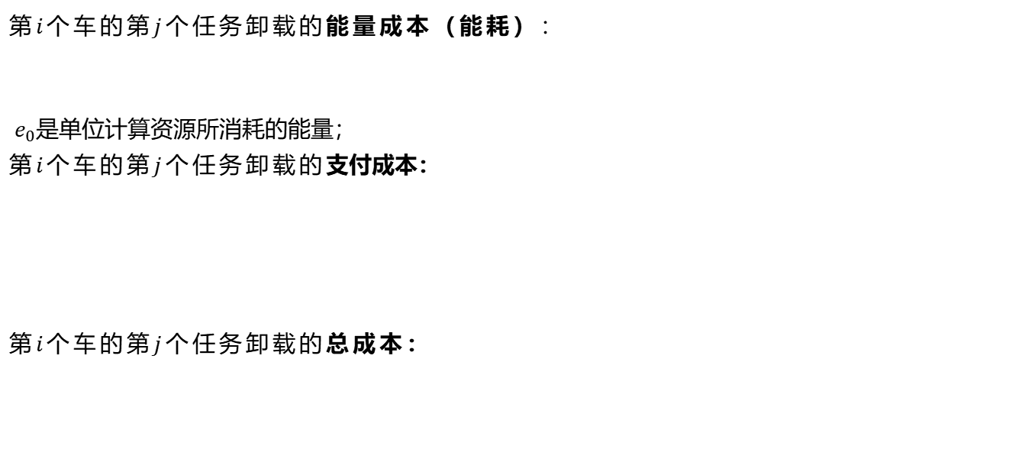
2.2
问题建模
02
成本模型
第$i$个车的第$j$个任务卸载的能量成本（能耗）：
${ e}_{0}$是单位计算资源所消耗的能量；
第$i$个车的第$j$个任务卸载的支付成本：
第$i$个车的第$j$个任务卸载的总成本：
$${C_{i,j}^{energy}=P}_{i,j}t_{i,j}^{ comm}+b_{i,j}e_{0}$$
$$C_{i,j}^{currency}=μ_{1}W _{ i,j}^{ }+μ_{2}{f_{ }}_{i,j}^{ }$$
$μ_{1}$是基站单位带宽的支付成本，$μ_{2}是$基站单位计算资源的支付成本；
$${C _{i,j}^{ }=C}_{i,j}^{energy}{+C}_{i,j}^{currency}$$
12

Slide 14
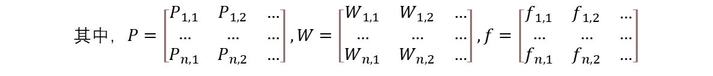
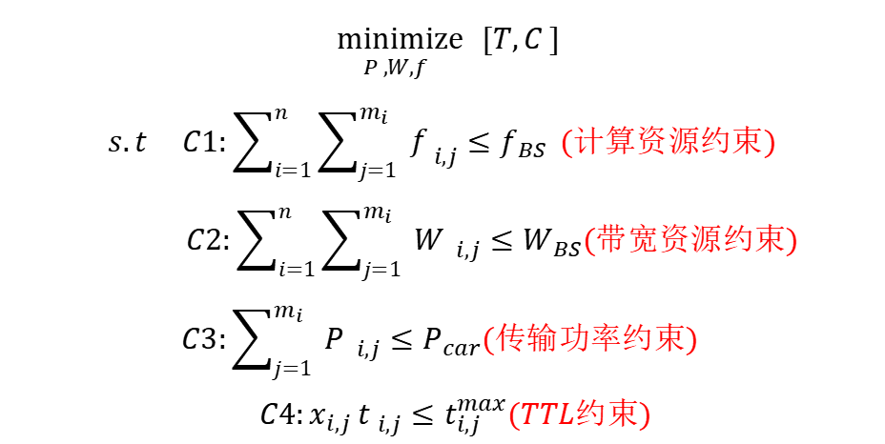
2.2
问题建模
03
多目标优化模型
$${\underset{P_{ },W,{f_{ }}_{ }^{ }}{minimize}{ }[T,C_{ }]}$$
$$s.t C1:\sum_{i=1}^{n}{\sum_{j=1}^{m_{i}}{ {f_{ }}_{i,j}^{ }}}≤{{f_{BS}}_{ }}_{ }^{ }(计算资源约束)$$
$$C2:\sum_{i=1}^{n}{\sum_{j=1}^{m_{i}}{ W _{ i,j}^{ }}}≤W_{BS}{(带宽资源约束) }_{ }^{ }$$
$$C3:\sum_{j=1}^{m_{i}}{ P _{ i,j}^{ }}≤P_{car}{(传输功率约束) }_{ }^{ }$$
$C4:x_{i,j} t _{i,j}^{ }≤t_{i,j}^{max}(TTL约束)$
$$其中，P=\left[\begin{matrix}P_{1,1} & P_{1,2} & … \\ … & … & … \\ P_{n,1} & P_{n,2} & …\end{matrix}\right],W=\left[\begin{matrix}W_{1,1} & W_{1,2} & … \\ … & … & … \\ W_{n,1} & W_{n,2} & …\end{matrix}\right],f=\left[\begin{matrix}f_{1,1} & f_{1,2} & … \\ … & … & … \\ f_{n,1} & f_{n,2} & …\end{matrix}\right]$$
13

Slide 15
PART 3
求解算法
14

Slide 16
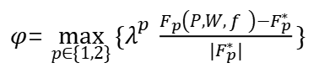

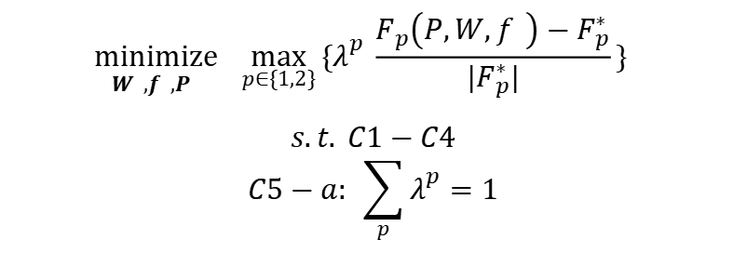
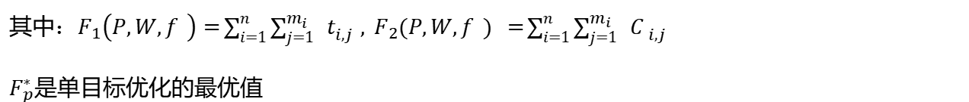
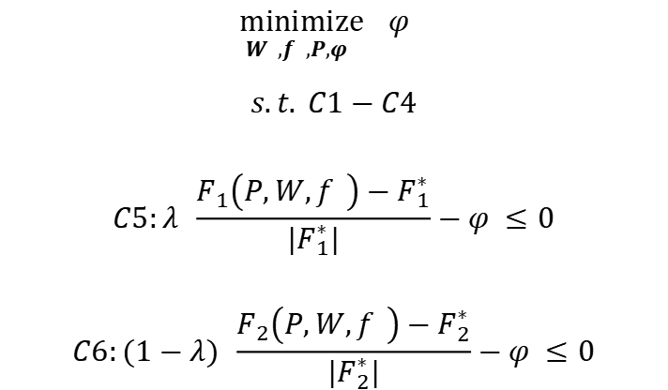
3.1
问题化简
01
多目标优化模型转化
基于加权切比雪夫方法的优化问题可以写为：
$$\underset{ }{\underset{W _{ }^{ },{f_{ }}_{ }^{ },P,φ _{ }^{ }}{minimize}{ } φ}{ }$$
$$s.t. C1−C4$$
$$C5:{λ_{ }^{ }}_{ }\frac{F_{1}\left(P,W,{f_{ }}_{ }^{ }\right)−F_{1}^{∗}}{|F_{1}^{∗}|}−φ ≤0$$
$$C6:{(1−{λ)}_{ }^{ }}_{ }\frac{F_{2}\left(P,W,{f_{ }}_{ }^{ }\right)−F_{2}^{∗}}{|F_{2}^{∗}|}−φ ≤0$$
$$\underset{ }{\underset{W _{ }^{ },{f_{ }}_{ }^{ },P _{ }^{ }}{minimize}{ } \max_{p∈\{1,2\}}{\{{λ_{ }^{p}}_{ }\frac{F_{p}\left(P,W,{f_{ }}_{ }^{ }\right)−F_{p}^{∗}}{|F_{p}^{∗}|}\}}}{ }$$
$$s.t. C1−C4$$
$$C5−a: \sum_{p}{λ_{ }^{p}}=1$$
引入辅助变量$φ$
$φ$= $\max_{p∈\{1,2\}}{\{{λ_{ }^{p}}_{ }\frac{F_{p}\left(P,W,{f_{ }}_{ }^{ }\right)−F_{p}^{∗}}{|F_{p}^{∗}|}\}}$
其中$：F_{1}\left(P,W,{f_{ }}_{ }^{ }\right)=\sum_{i=1}^{n}{\sum_{j=1}^{m_{i}^{ }}{ }}{{t_{i,j}^{ }}_{ }}\underset{ }{, F_{2}(P,W,{f_{ }}_{ }^{ }){ }=}\sum_{i=1}^{n}{\sum_{j=1}^{m_{i}}{ }}{{C _{i,j}^{ }}_{ }}$
$F_{p}^{∗}$是单目标优化的最优值
15

Slide 17
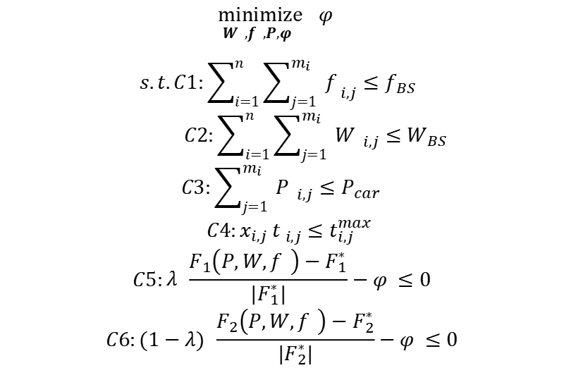
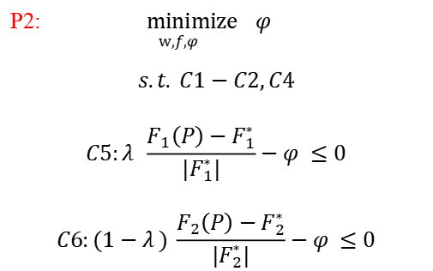

3.1
问题化简
02
问题分解
P1: $\underset{ }{\underset{P,φ _{ }^{ }}{minimize}{ } φ}{ }$
$$s.t. C3−C4$$
$$C5:{λ_{ }^{ }}_{ }\frac{F_{1}\left(P\right)−F_{1}^{∗}}{|F_{1}^{∗}|}−φ ≤0$$
$$C6:{{(1−λ}_{ }^{ })}_{ }\frac{F_{2}\left(P\right)−F_{2}^{∗}}{|F_{2}^{∗}|}−φ ≤0$$
$$\underset{ }{\underset{W _{ }^{ },{f_{ }}_{ }^{ },P,φ _{ }^{ }}{minimize}{ } φ}{ }$$
$$s.t.C1:\sum_{i=1}^{n}{\sum_{j=1}^{m_{i}}{ {f_{ }}_{i,j}^{ }}}≤{{f_{BS}}_{ }}_{ }^{ }$$
$$C2:\sum_{i=1}^{n}{\sum_{j=1}^{m_{i}}{ W _{ i,j}^{ }}}≤W_{BS} _{ }^{ }$$
$$C3:\sum_{j=1}^{m_{i}}{ P _{ i,j}^{ }}≤P_{car} _{ }^{ }$$
$$C4:x_{i,j} t _{i,j}^{ }≤t_{i,j}^{max}$$
$$C5:{λ_{ }^{ }}_{ }\frac{F_{1}\left(P,W,{f_{ }}_{ }^{ }\right)−F_{1}^{∗}}{|F_{1}^{∗}|}−φ ≤0$$
$$C6:{(1−{λ)}_{ }^{ }}_{ }\frac{F_{2}\left(P,W,{f_{ }}_{ }^{ }\right)−F_{2}^{∗}}{|F_{2}^{∗}|}−φ ≤0$$
分解子问题
P2: $\underset{ }{\underset{w,f,φ _{ }^{ }}{minimize}{ } φ}{ }$
$$s.t. C1−C2,C4$$
$$C5:{λ_{ }^{ }}_{ }\frac{F_{1}\left(P\right)−F_{1}^{∗}}{|F_{1}^{∗}|}−φ ≤0$$
$$C6:{{(1−λ}_{ }^{ })}_{ }\frac{F_{2}\left(P\right)−F_{2}^{∗}}{|F_{2}^{∗}|}−φ ≤0$$
16

Slide 18
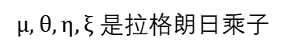
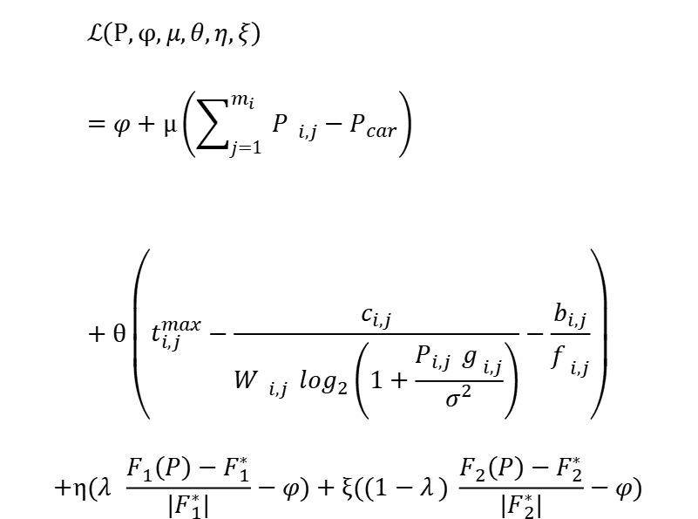
3.2
传统迭代算法
01
第一个子问题求解
拉格朗日函数
$$ℒ\left(P,φ,μ,θ,η,ξ\right)=φ+μ\left(\sum_{j=1}^{m_{i}}{ P _{ i,j}^{ }}−P_{car}\right)+θ\left(t_{i,j}^{max}−\frac{c_{i,j}}{{{W _{ i,j}^{ }}_{ }^{ }}_{ }\log_{2}\left(1+\frac{{{P_{i,j}}_{ }}^{ }{g_{ }}_{i,j}^{ }}{σ^{2}}\right)}−\frac{b_{i,j}}{{f_{ }}_{i,j}^{ }}\right)$$
$$+η({λ_{ }^{ }}_{ }\frac{F_{1}\left(P\right)−F_{1}^{∗}}{|F_{1}^{∗}|}−φ)+ξ({{(1−λ}_{ }^{ })}_{ }\frac{F_{2}\left(P\right)−F_{2}^{∗}}{|F_{2}^{∗}|}−φ)$$
P1: $\underset{ }{\underset{P,φ _{ }^{ }}{minimize}{ } φ}{ }$
$$s.t. C3−C4$$
$$C5:{λ_{ }^{ }}_{ }\frac{F_{1}\left(P\right)−F_{1}^{∗}}{|F_{1}^{∗}|}−φ ≤0$$
$$C6:{{(1−λ}_{ }^{ })}_{ }\frac{F_{2}\left(P\right)−F_{2}^{∗}}{|F_{2}^{∗}|}−φ ≤0$$
$μ,θ,η,ξ$ 是拉格朗日乘子
17

Slide 19
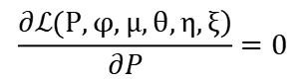
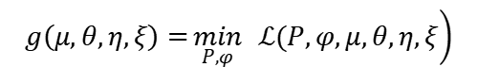
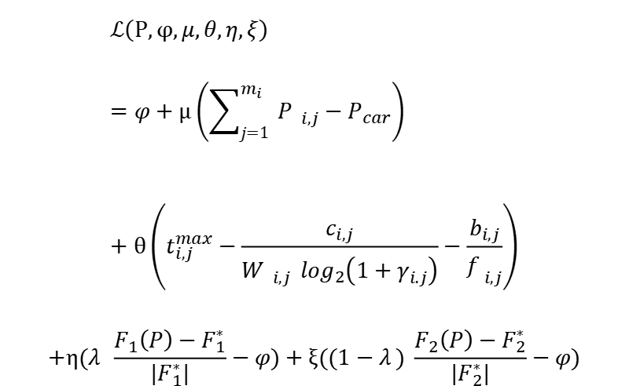
3.2
传统迭代算法
01
第一个子问题求解
拉格朗日函数
$$ℒ\left(P,φ,μ,θ,η,ξ\right)=φ+μ\left(\sum_{j=1}^{m_{i}}{ P _{ i,j}^{ }}−P_{car}\right)+θ\left(t_{i,j}^{max}−\frac{c_{i,j}}{{{W _{ i,j}^{ }}_{ }^{ }}_{ }\log_{2}\left(1+γ_{i.j}^{ }\right)}−\frac{b_{i,j}}{{f_{ }}_{i,j}^{ }}\right)$$
$$+η({λ_{ }^{ }}_{ }\frac{F_{1}\left(P\right)−F_{1}^{∗}}{|F_{1}^{∗}|}−φ)+ξ({{(1−λ}_{ }^{ })}_{ }\frac{F_{2}\left(P\right)−F_{2}^{∗}}{|F_{2}^{∗}|}−φ)$$
拉格朗日对偶函数
$$\left.g\left(μ,θ,η,ξ\right)=\min_{P,φ}{ }ℒ(P,φ,μ,θ,η,ξ\right)$$
凸问题
最优解可以通过 KKT 条件求得
$$\frac{\left.∂ℒ(P,φ,μ,θ,η,ξ\right)}{∂P}=0$$
18

Slide 20


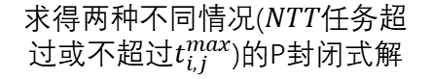
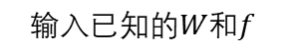
3.2
传统迭代算法
01
第一个子问题求解
输入已知的$W$和$f$
P1: $\underset{ }{\underset{P,φ _{ }^{ }}{minimize}{ } φ}{ }$
$$s.t. C3−C4$$
$$C5:{λ_{ }^{ }}_{ }\frac{F_{1}\left(P\right)−F_{1}^{∗}}{|F_{1}^{∗}|}−φ ≤0$$
$$C6:{{(1−λ}_{ }^{ })}_{ }\frac{F_{2}\left(P\right)−F_{2}^{∗}}{|F_{2}^{∗}|}−φ ≤0$$
求得两种不同情况($NTT$任务超过或不超过$t_{i,j}^{max}$)的P封闭式解
比较两种情况下的目标函数的值
确定$y$和$P$
更新迭代因子
19

Slide 21
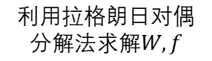
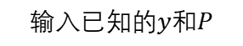
3.2
传统迭代算法
02
第二个子问题求解
第二个子问题求解流程
P2: $\underset{ }{\underset{w,f,φ _{ }^{ }}{minimize}{ } φ}{ }$
$$s.t. C1−C2,C4$$
$$C5:{λ_{ }^{ }}_{ }\frac{F_{1}\left(P\right)−F_{1}^{∗}}{|F_{1}^{∗}|}−φ ≤0$$
$$C6:{{(1−λ}_{ }^{ })}_{ }\frac{F_{2}\left(P\right)−F_{2}^{∗}}{|F_{2}^{∗}|}−φ ≤0$$
输入已知的$y$和$P$
利用拉格朗日对偶分解法求解$W,f$
更新迭代因子
20

Slide 22
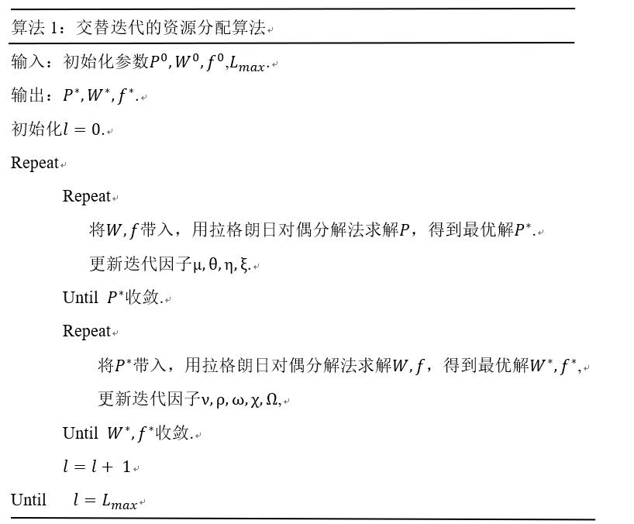
3.2
传统迭代算法
03
算法局限性
缺点：
计算复杂度高
时延大
局部最优解
知识驱动的资源分配算法
21

Slide 23
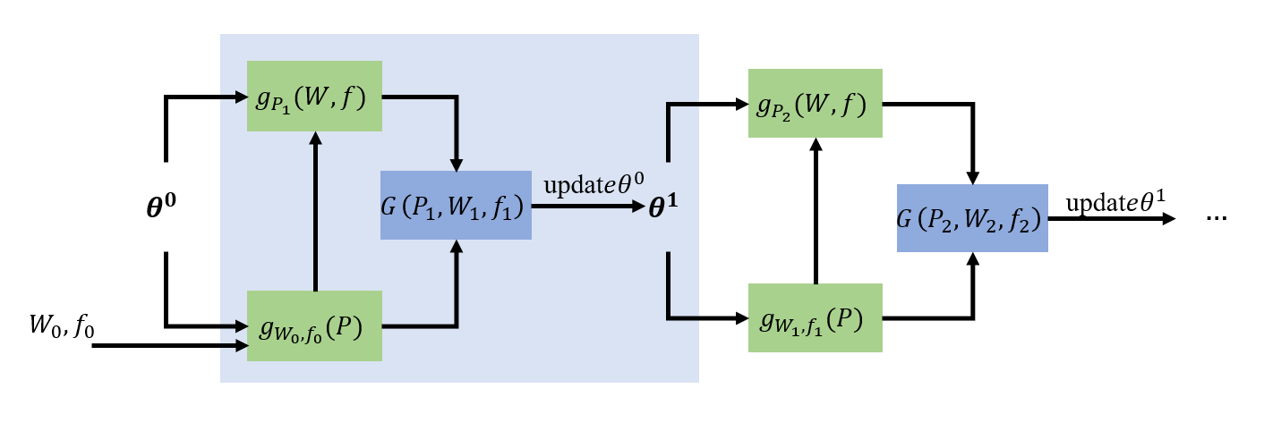
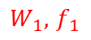
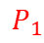
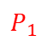

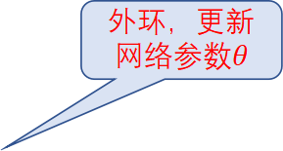
3.3
知识驱动的资源分配算法
01
内环，更新变量，不更新$θ$
算法框架
外环，更新网络参数$θ$
$W_{1},$ $f_{1}$
$$P_{1}$$
$$P_{1}$$
大概思想：传统算法架构与meta-learning结合
知识：传统算法架构，学习网络参数这个动作
内环更新变量，外环利用全局损失函数更新网络参数，跳出局部最优解
22

Slide 24
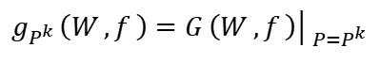
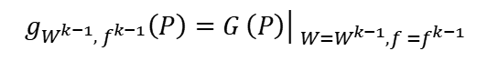
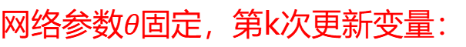
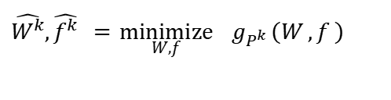
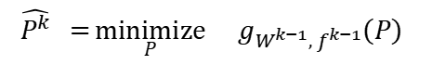
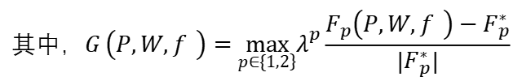
3.3
知识驱动的资源分配算法
02
内环迭代
网络参数$θ$固定，第k次更新变量：
$$\hat{P^{k}} _{ }^{ }=\underset{ }{\underset{P}{minimize}{ } {g_{{W^{k−1},}_{ }f^{k−1}}\left(P\right)}}{ }$$
$$\underset{ }{\underset{ }{\hat{W^{k}},{{\hat{f^{k}}}_{ }}_{ }^{ }=\underset{ }{\underset{W,f}{minimize}{ } g_{{P^{k}}_{ }}\left(W_{ },f_{ }\right)}}{ }}{ }$$
$${其中，G}_{ }\left(P,W,{f_{ }}_{ }^{ }\right)={\max_{\left.p∈\{1,2\right\}}λ}_{ }^{p}\frac{F_{p}\left(P,W,{f_{ }}_{ }^{ }\right)−F_{p}^{∗}}{|F_{p}^{∗}|}$$
$$g_{{W^{k−1},}_{ }f^{k−1}}\left(P\right)=G_{ }\left.\left.\left(P\right)\right.\right| _{W=W^{k−1},f^{ }=f^{k−1 }}^{ }$$
$$g_{{P^{k}}_{ }}\left(W_{ },f_{ }\right)=G_{ }\left.\left.\left(W_{ },f_{ }\right)\right.\right| _{P=P^{k}}^{ }$$
23

Slide 25
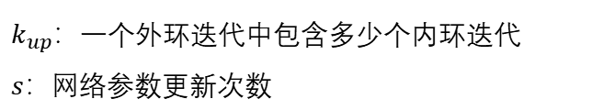
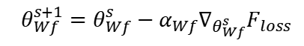
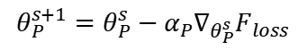
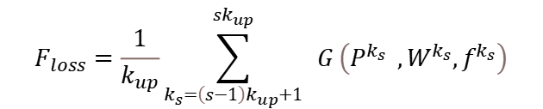
3.3
知识驱动的资源分配算法
03
外环迭代
利用全局损失函数更新网络参数𝜃：
$$θ_{P}^{s+1}=θ_{P}^{s}−α_{P}∇_{θ_{P}^{s}}F_{loss}$$
$${ θ}_{Wf}^{s+1}=θ_{Wf}^{s}−α_{Wf}∇_{θ_{Wf}^{s}}F_{loss}$$
损失函数：
$$F_{loss}=\frac{1}{k_{up}}\sum_{k_{s}=\left(s−1\right)k_{up}+1}^{sk_{up}}{ }G_{ }\left(P^{k_{s}} _{ }^{ },W^{k_{s}},f^{k_{s}}\right)$$
$k_{up}：$一个外环迭代中包含多少个内环迭代
$s$：网络参数更新次数
24

Slide 26
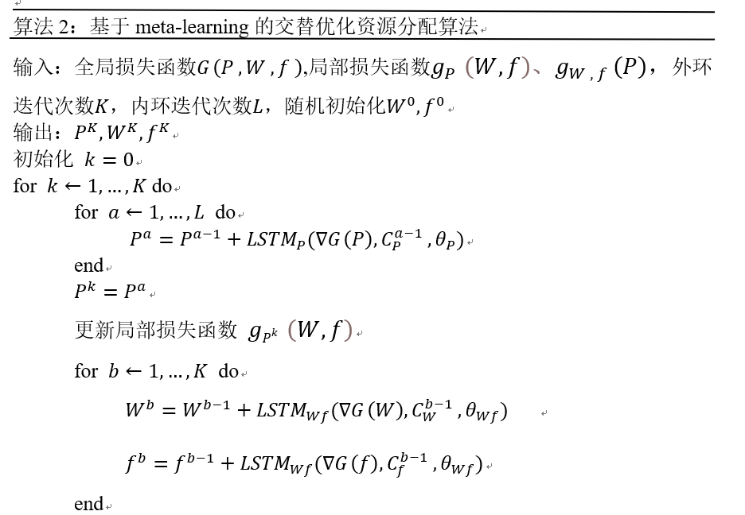
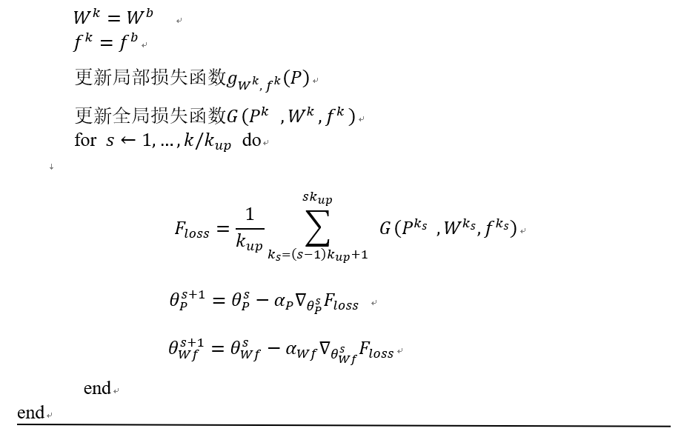
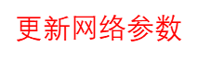
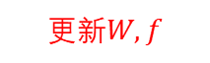

3.3
知识驱动的资源分配算法
04
算法流程
更新$P$
更新$网络$参数
更新$W,f$
25

Slide 27
PART 4
问题讨论
26

Slide 28
4.1
问题与进展
01
目前存在问题
NTTL任务的处理方式，更新P时考虑NTTL任务超过$t_{i,j}^{max}$与否，目前没有想到更适合的处理方式
02
目前进展
已完成知识驱动方法的部分代码调试
27

Slide 29



感谢大家观看
QUESTIONS & ANSWERS

